Slide 1
HackRF et NOAA POES satellites
Réception des images météorologiques des satellites en orbite polaire NOAA

Slide 2
Idée de base du mini projet
Réussir à capter et décoder un signal d’un satellite météorologique en orbite polaire

Slide 3
Thèmes
Vue globale du système NOAA
Vue d’ensemble du système de réception
L’antenne
L’amplificateur
Le récepteur
L’enregistrement du signal
Le décodage du signal
La visualisation de l’image

Slide 4
Vue globale du système NOAA
3 satellites en orbite polaire, NOAA-15, 18 et 19.
deux transpondeurs / satellites : 137Mhz pour les images en APT et 1,7Ghz HRPT
APT = Automatic Picture Transmissions
HRPT = High Resolution Picture Transmission

Slide 5
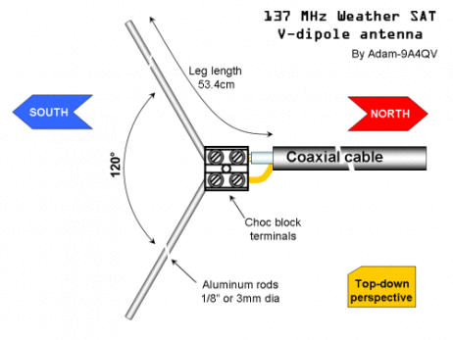

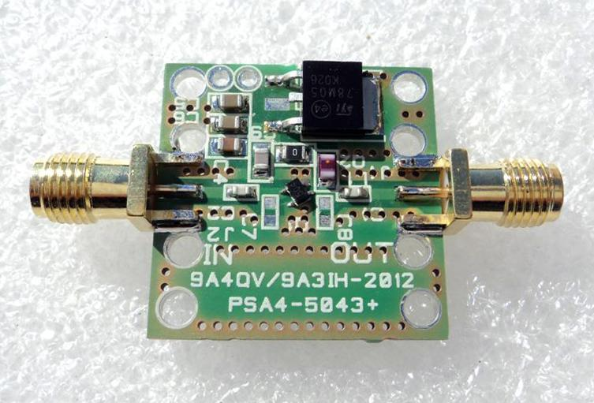

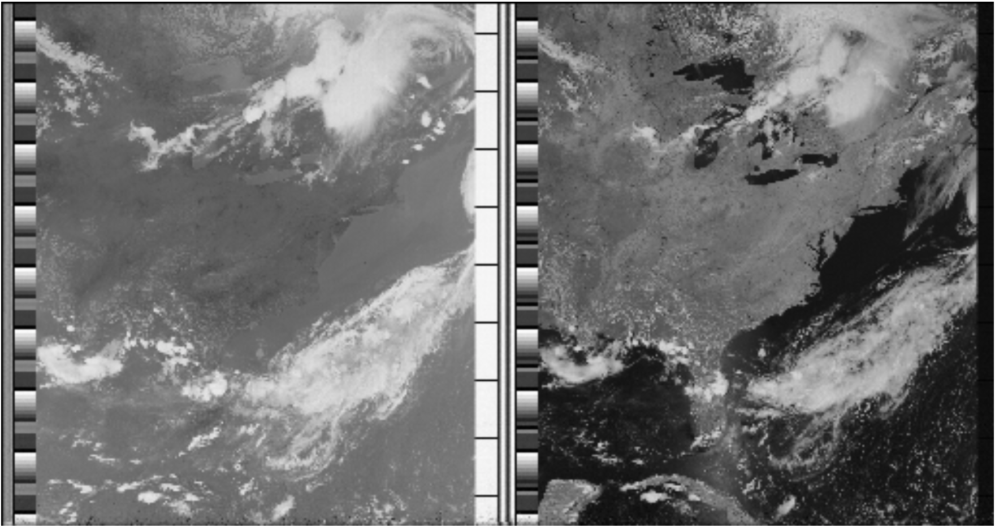
Vue d’ensemble du système de réception
LNA

Slide 6
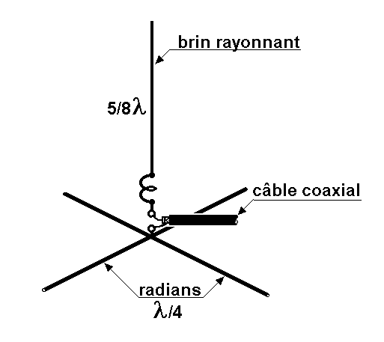
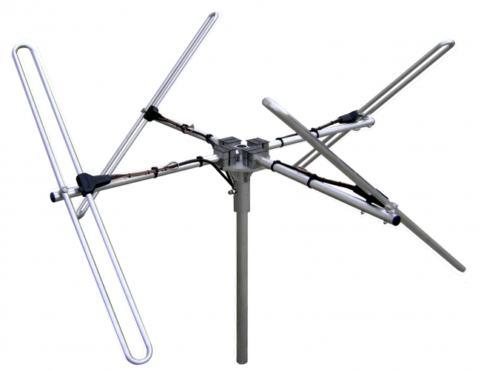
L’antenne
Plusieurs variantes possibles :
⅝ ℷ
Lindenblad

Slide 7
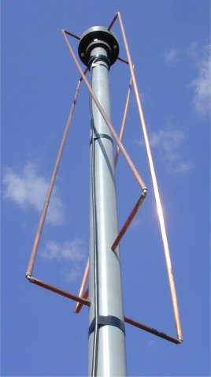
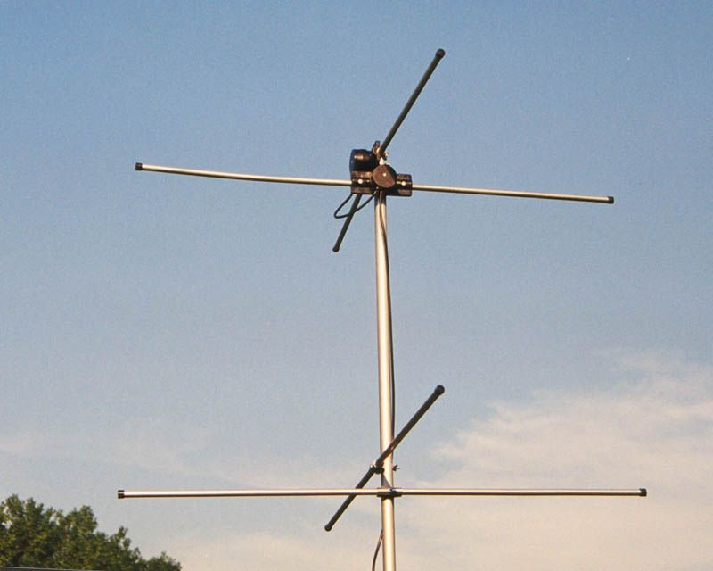
L’antenne
Plusieurs variantes possibles :
Tourniquet / Turnstile
V-dipôles
Quadrifilaire

Slide 8
L’amplificateur
Low Noise Amplificator

Slide 9
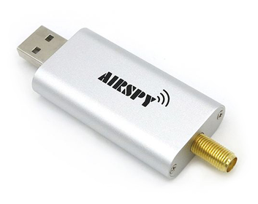
Le récepteur

Slide 10
L’enregistrement du signal
APT en 137Mhz avec signal en modulation d’amplitude sur 2,4Khz, 256 niveaux, 1200 pixels/lignes, 120 lignes/minutes, 1 images = 128 lignes.

Slide 11
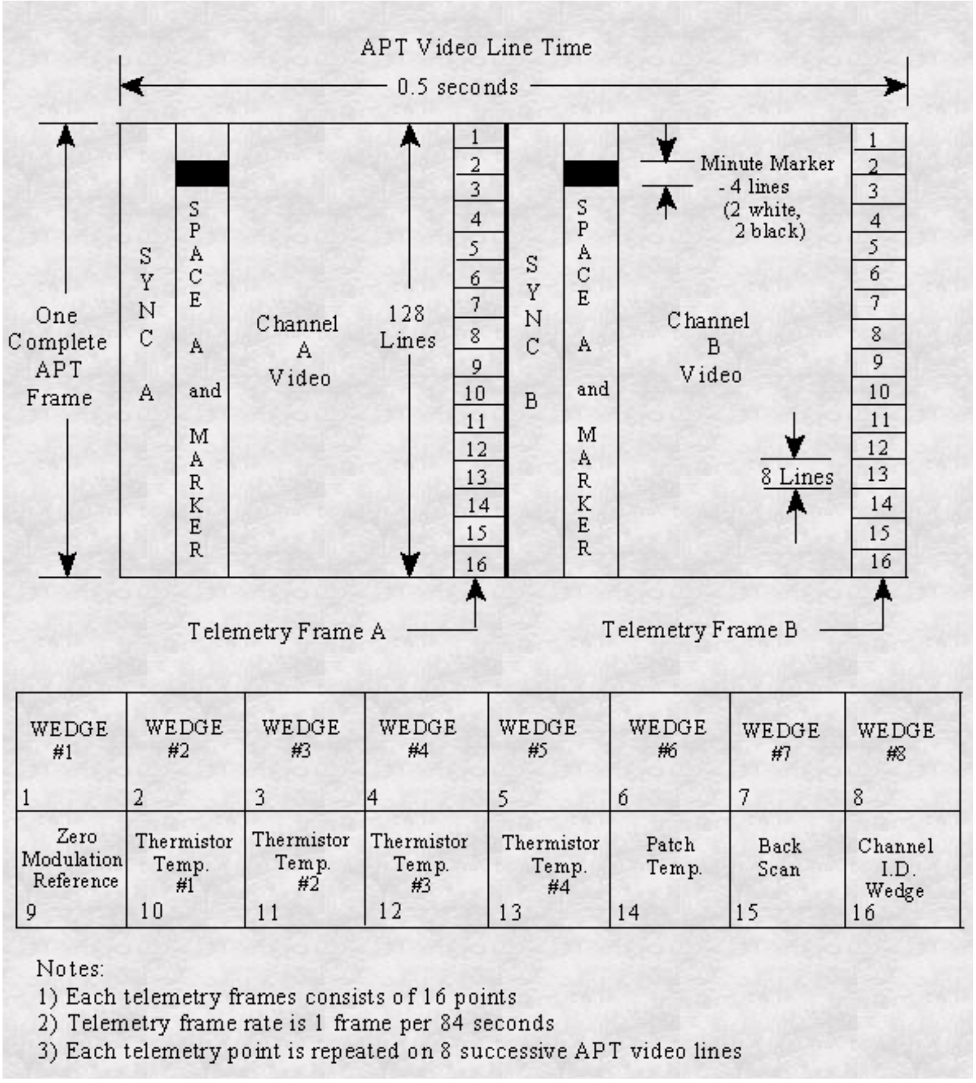
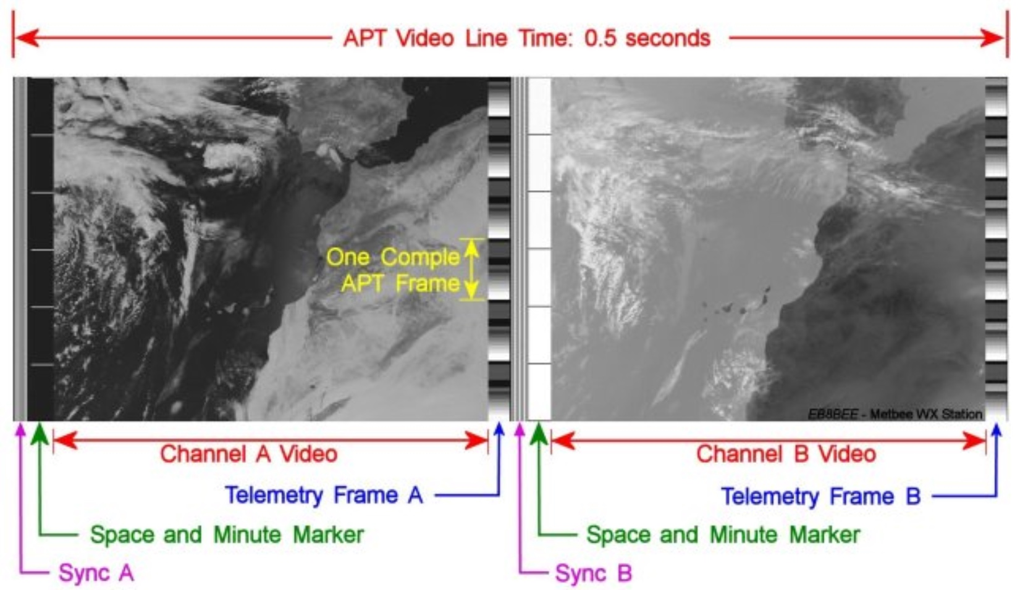
Décodage du signal

Slide 12
La visualisation de l’image

